Slide 1
Elementos de Desarrollo Web
Curso rápido para hacer aplicaciones web
Sesión 6: Express MVC

Slide 2
HTML
CSS
JS

Slide 3

Bootstrap

Slide 4

Git, es una herramienta para manejar cambios y versiones en un proyecto

Slide 5
REMOTE
git push origin branch_name
3
LOCAL
git commit -m "Mensaje"
2
STAGE
git add file_name
1
ZONA DE TRABAJO

Slide 6
REMOTE
LOCAL
STAGE
git pull origin branch_name
1
ZONA DE TRABAJO

Slide 7
Para empezar con nuevo repositorio
Para usar un repositorio existente
Flujo básico de trabajo
cd workdir
Editar
git init
git add
git commit
git push
git clone
cd workdir
Editar
git add
git commit
git push
cd workdir
git pull
Editar
git add
git commit
git pull
git push

Slide 8


Bash
CMD
Salir (Exit): exit
Listar directorio (List Directory):
ls
para mostrar ocultos: ls -a
Cambiar directorio (Change Directory): cd nombre_directorio
. representa el directorio actual
.. representa el directorio padre
/ separa los nombres de los directorios
Limpiar pantalla (Clear Screen): clear
Salir (Exit): exit
Listar directorio (List Directory):
dir
para mostrar ocultos: dir /a
Cambiar directorio (Change Directory): cd nombre_directorio
. representa el directorio actual
.. representa el directorio padre
\ separa los nombres de los directorios
Limpiar pantalla (Clear Screen): cls

Slide 9

Vim
Es el editor por default
Acceso a comandos vi: presionar Esc y luego :
Salir (Quit): comando q
Insertar (Insert): comando i
Guardar (Write): comando w
Guardar y salir: comando wq
Salir sin guardar: comando q!

Slide 10
Para establecer qué nombre usar
git config --global user.name "Nombre Apellido"

Slide 11
Para establecer qué email usar
git config --global user.email "myemail@gmail.com"

Slide 12
Para establecer vscode como editor por default
git config --global core.editor "code --wait"

Slide 13

¡Hola!

Slide 14
NodeJS

Slide 15



NodeJS, es un proyecto abierto que portó el motor javascript V8 de Chrome para poder ejecutarse en un servidor

Slide 16
Instalar nvm
como admin
nvm list available
nvm install
nvm use
NVM permite instalar y usar varias versiones de node a la vez. En lugar de instalar node directamente, hacerlo vía nvm.

Slide 17
Node: MVC

Slide 18
FRONTEND
BUILD
HTML
NAVEGADOR
Caso página estática: el navegador muestra HTML proveniente de archivos HTML

Slide 19
BACKEND: MVC
HTML
SERVICIO
NAVEGADOR
Caso página dinámica MVC: el navegador muestra HTML generado al vuelo por un servicio

Slide 20
FRONTEND: SPA
BACKEND: API REST
BUILD
HTML
JSON
SERVICIO
NAVEGADOR
Caso SPA - API REST: el navegador muestra HTML proveniente del frontend, que consume data proveniente del backend

Slide 21
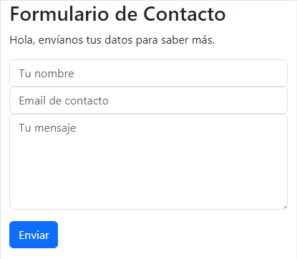
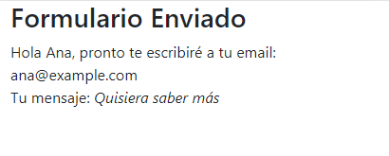

Slide 22
Gracias

Slide 23
Material de Referencia
https://github.com/akobashikawa/express-contacto
Formulario de Contacto con Express (MVC)
https://expressjs.com/es/
ExpressJS Framework
https://render.com/
Para alojar web services en la nube

Slide 24
Antonio Kobashikawa
akobashikawa@gmail.com

